Slide 1







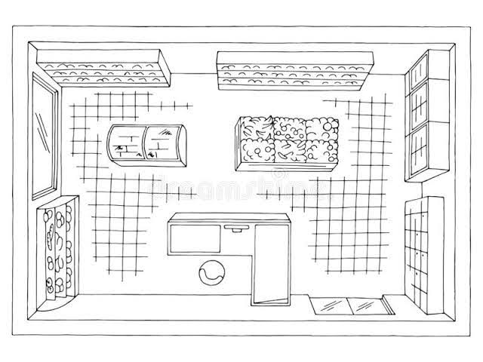

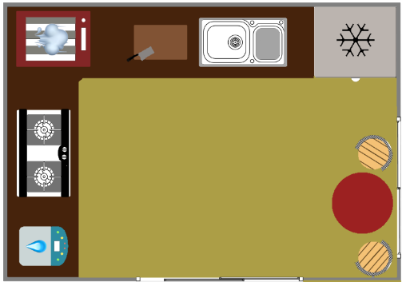










Jogo Multiplataforma Recomendado para crianças de todas as idades
Você é Pablito, um garoto que ama sair para brincar com seus amigos, coisa que, em 2020, se tornou rara...
Cuide-C
Por:
Heloisa P. Cavichiolli - 31928382
Luiz G. Marcicano – 31943977
Em Cuide-C, com uma série de minijogos, você descobrirá a nova rotina do Pablito, que está se adaptando a pandemia.
Os minijogos frisarão os principais cuidados a se tomar nos tempos atuais, com o intuito de ensinar as crianças a se proteger e proteger seus familiares.
Durante o Jogo, você visitará os diversos cenários do cotidiano, da vida de quarentena e também a de quem está retomando as atividades.
Cuide-C hoje para aproveitar o amanhã!
Mantenha-os longe!
Trabalhe com seu mouse e teclado e complete as tarefas para evitar o contato com o vírus e acumular pontos!
Cuidado! Você pode falhar
em apenas 3 tarefas!
Seu inimigo? O inimigo de todos.
O inimigo invisível que assola o mundo a meses...
O Coronavírus...

Slide 2
Game Over
Por:
Heloisa Prado Cavichiolli - 31928382
Luiz Guilherme Lima Marcicano – 31943977

Slide 3
Cuide-C
Jogar
Controles
Sobre

